Slide 1

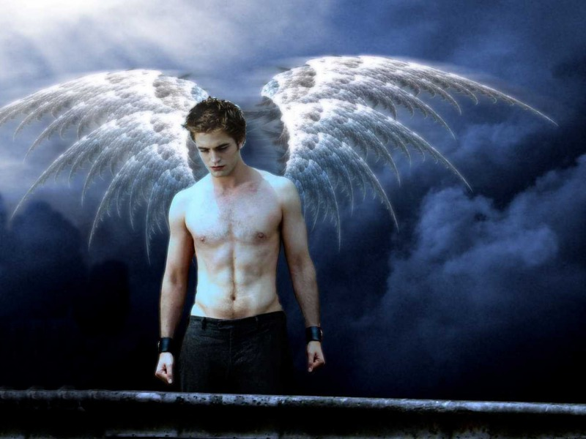
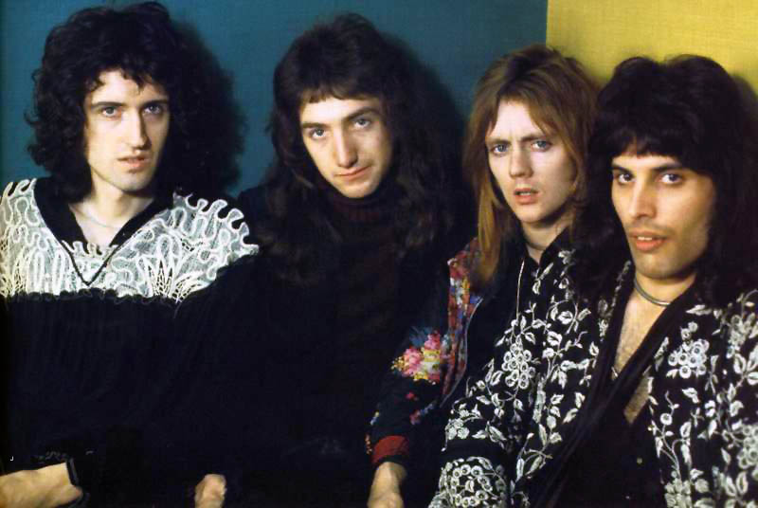

Queen
Spread your wings
Abre tus alas
1977
Roberto
No tocar el ratón
Lima-Perú

Slide 2
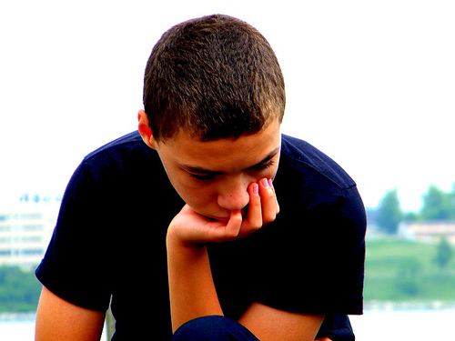
Sammy was low Sammy estaba un poco deprimido
Just watching the show simplemente miraba el espectáculo
Over and over again una y otra vez
Knew it was time sabía que era tiempo
He'd made up his mind pues él había recuperado su manera de pensar
To leave his dead life behind dejando su vida muerta atrás

Slide 3
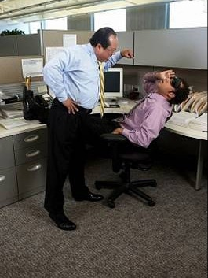
His boss said to him su jefe le dijo
“Boy you'd better begin “muchacho mejor deberías empezar
To get those crazy notions por sacar esas ideas locas
right out of your head fuera de tu cabeza
Sammy who do you think that you are? Sammy, ¿quien te crees que eres?

Slide 4
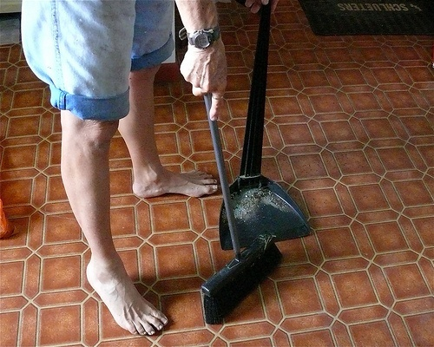
You should've been sweeping up the Emerald bar” tú deberías estar barriendo el bar Esmeralda”

Slide 5
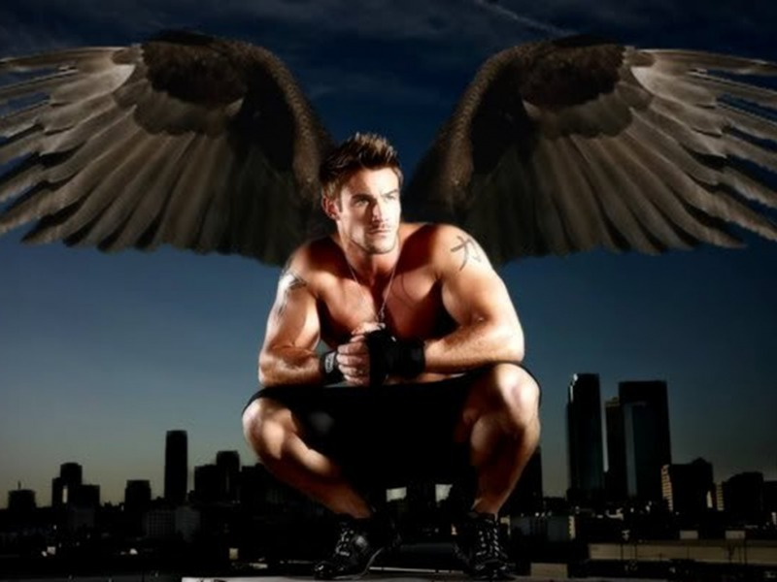
Spread your wings and fly away ….. (singing) abre tus alas y vuela lejos …… (cantando)
Fly away vuela lejos
far away bien lejos
Spread your little wings and fly away abre tus pequeñas alas y vuela lejos
Fly away vuela lejos
far away bien lejos

Slide 6

Pull yourself together serénate
you know you should do better sabes que deberías hacerlo mejor
That's because you're a free man eso es porque eres un hombre libre

Slide 7

He spends his evenings alone él pasa sus tardes solo
in his hotel room en su cuarto de hotel
Keeping his thoughts to himself guardando sus pensamientos para sí
he'd be leaving soon y estaría saliendo pronto

Slide 8
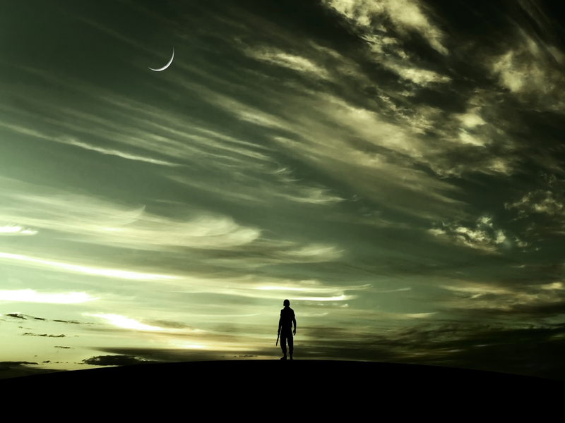
Wishing he was miles and miles away deseando que estuviera millas y millas lejos
Nothing in this world nada en este mundo
nothing would make him stay nada le haría quedar

Slide 9
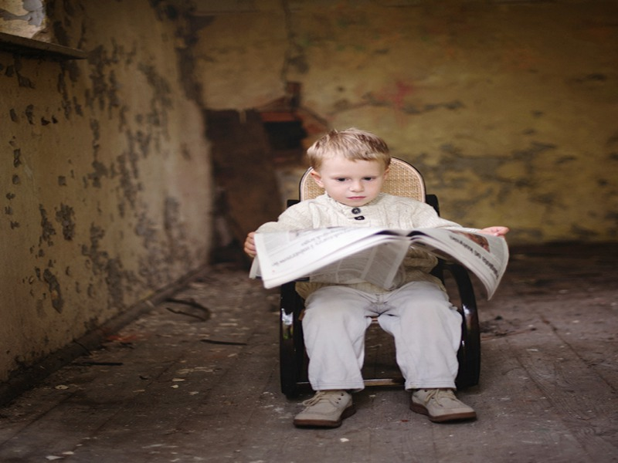
Since he was small desde que él era pequeño
Had no luck at all no había tenido suerte en absoluto
Nothing came easy to him nada le vino fácil a él
Now it was time Ahora era el tiempo
He'd made up his mind pues él había recuperado su manera de pensar
“This could be my last chance” “ésta podría ser mi última oportunidad”

Slide 10
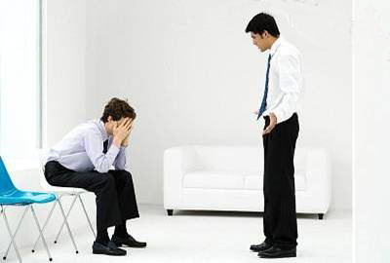
His boss said to him “boy you're always dreaming” su jefe le dijo, “muchacho, tú siempre estás soñando”
You've got no real ambition you won't get very far tú no tienes una real ambición, tú no llegarás muy lejos
Sammy who do you think that you are? Sammy, ¿quien te crees que eres?

Slide 11
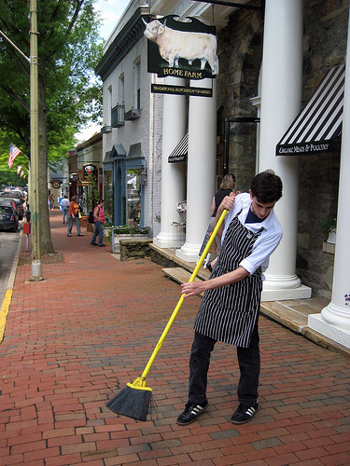
You should've been sweeping up the Emerald bar tú deberías estar barriendo el bar Esmeralda

Slide 12
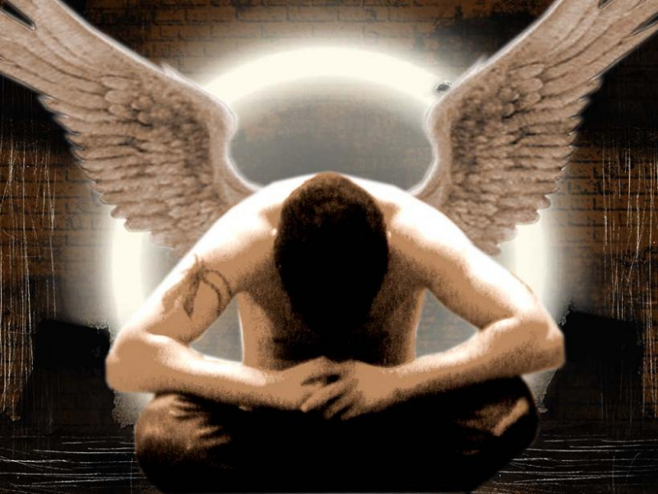

So honey entonces querido
Spread your wings and fly away (that’s good) abre tus alas y vuela lejos (eso está bueno)
Fly away vuela lejos
(far away) (bien lejos)
far away bien lejos
Oh, Spread your little wings and fly away oh, abre tus pequeñas alas y vuela lejos
Fly away vuela lejos
far away bien lejos

Slide 13
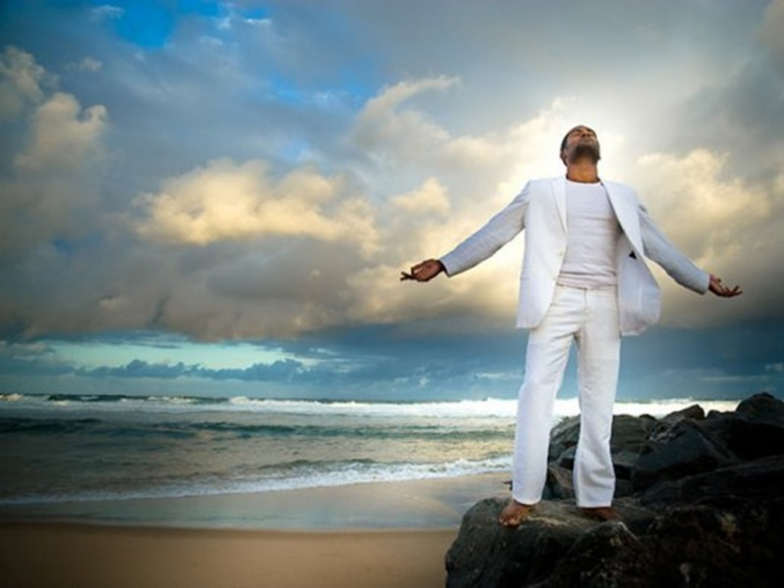
Oh, pull yourself together oh, serénate
you know, you Know, you Know, you Know you should do better sabes, sabes, sabes, sabes que deberías hacerlo mejor
That's because you're a free man eso es porque eres un hombre libre

Slide 14

So, come on honey Entonces, ven cariño

Slide 15

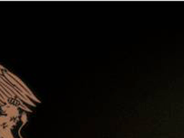
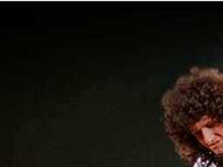
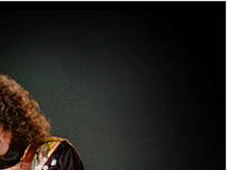


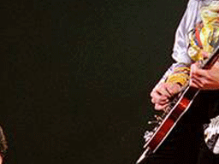
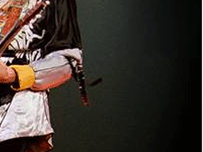

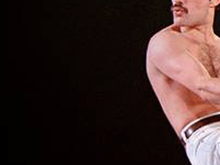
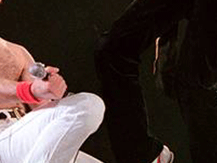
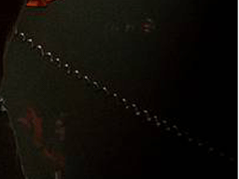

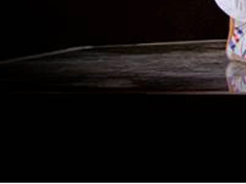
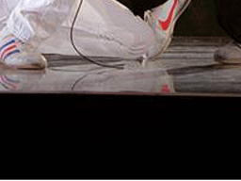
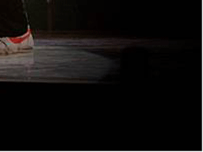

Slide 16
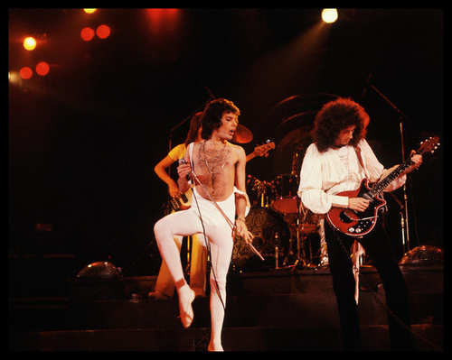

Slide 17
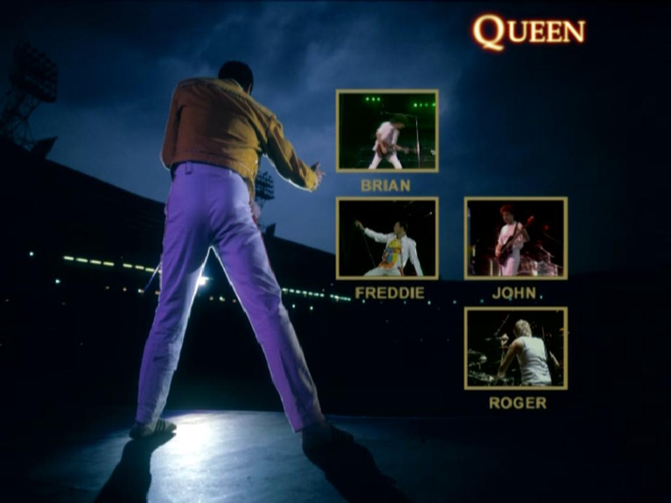

Slide 18
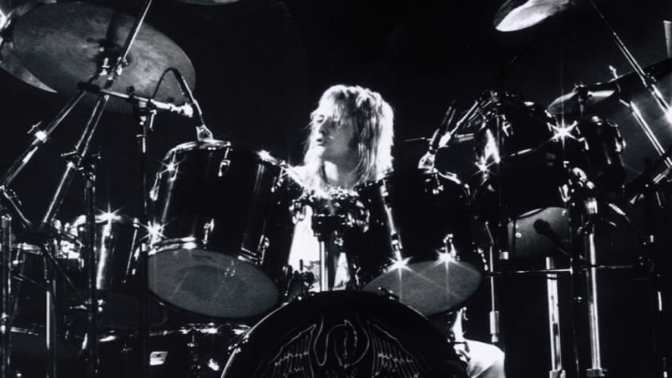

Slide 19
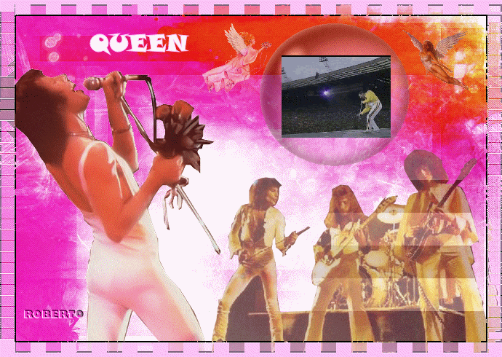

Slide 20
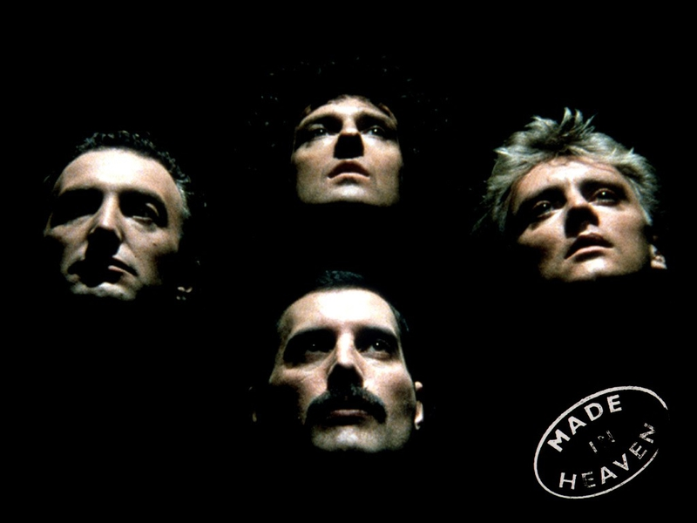

Slide 21
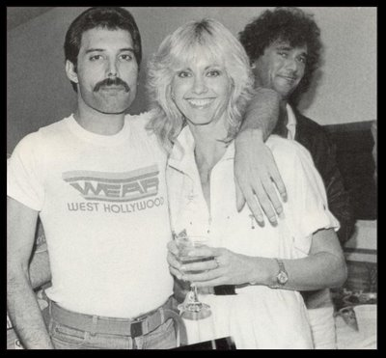

Slide 22
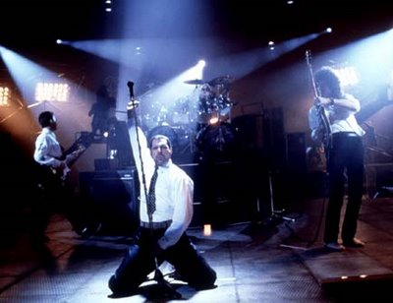

Slide 23
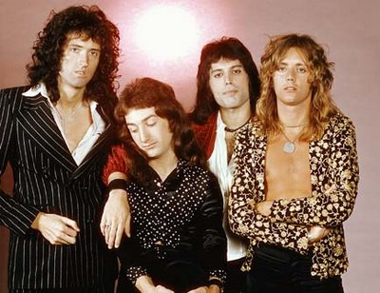
Roberto

Slide 24
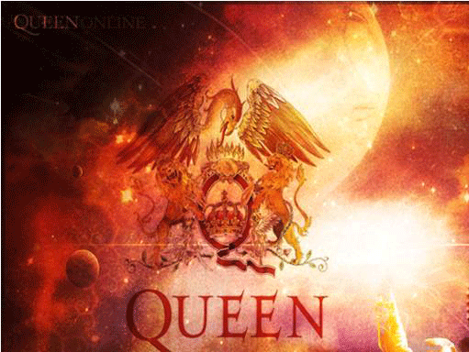
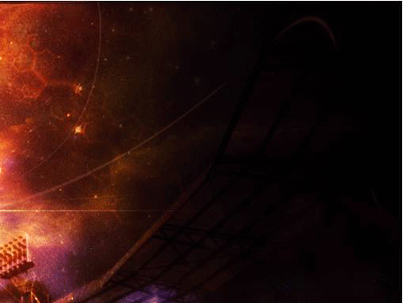
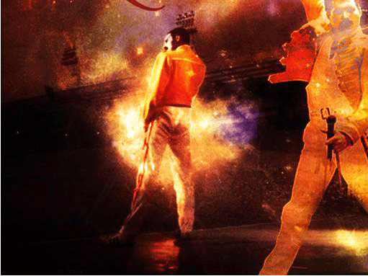
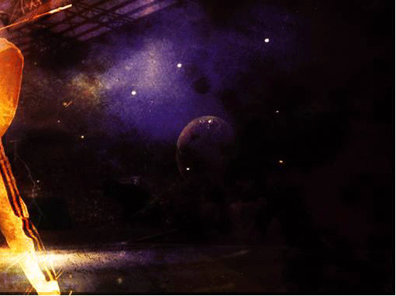
Roberto
Roberto

Slide 25



Accede a la sección que desees desde aquí:
Propia Creación
De la Red
Dedicatorias | Fechas Especiales | Graciosos
Historia y Arte | Lugares | Musicales
Naturaleza y Ciencias | Política | Reflexión
Religiosos | Románticos | Salud
Dedicatorias | Fechas Especiales | Graciosos
Historia y Arte | Lugares | Musicales
Naturaleza y Ciencias | Política | Reflexión
Religiosos | Románticos | Salud
Si deseas recibir pps periódicamente en tu correo electrónico subscríbete aquí:

